Slide 1
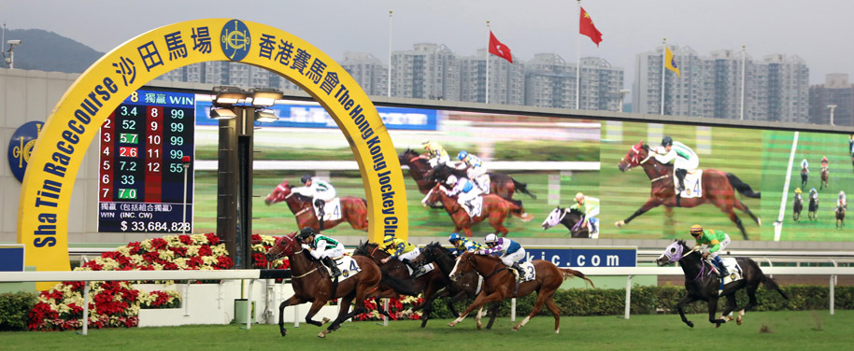
итоговый проект
Результаты скачек 2017-2020
Гонконг

Slide 2
Задачи проекта
Провести анализ лошадиных скачек, проводимых в Гонконге с 2017 по 2020гг. Для этого:
посчитать кол-во забегов, размер/динамику призового фонда
изучить данные о жокеях и лошадях
посмотреть, есть ли взаимосвязь между различными параметрами и финальными местами
определить лучших лошадей, жокеев, тренеров; ввести KPI «коэффициент успеха»
сегментировать лошадей
посмотреть интересные факты: как менялись результаты лошадей с возрастом; есть ли лошади, от которых никто не ожидал победы

Slide 3
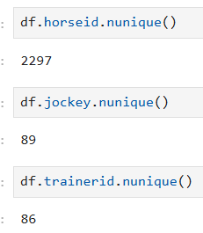
Описание данных
date: дата проведения скачек
track: ипподром Sha Tin or Happy Valley
race_number: номер забега (в день обычно от 8-10)
distance: дистанция в метрах
prize_money: призовой фонд забега в Гонконгских долларах (в тысячах)
starting_position: начальная позиция
jockey: имя жокея
jockey_weight: вес жокея
country: страна рождения лошади
age: возраст лошади
trainer_name: имя тренера
race_time: время забега в секундах
final_place: финальная позиция
odds: вероятность победы
horseid: уникальный номер лошади

Slide 4
Создание дополнительных столбцов:
скорость лошади при забеге
сезон
день недели, месяц
- является ли финальное место выигрышным

Slide 5
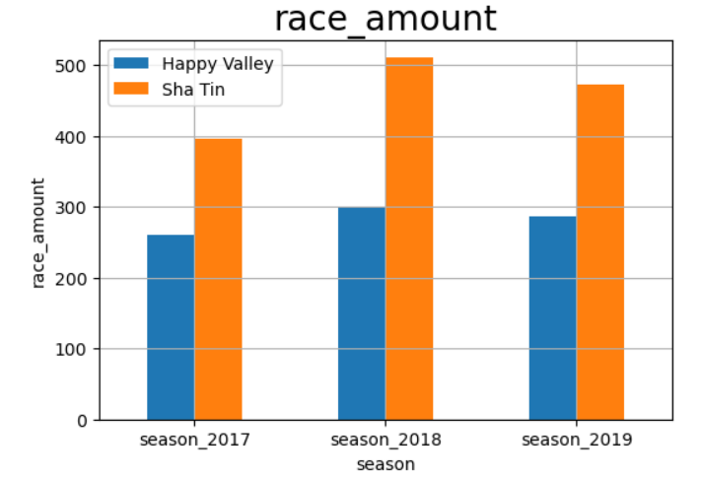
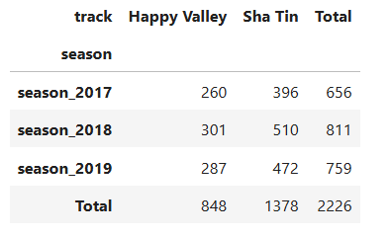
Количество забегов

Slide 6
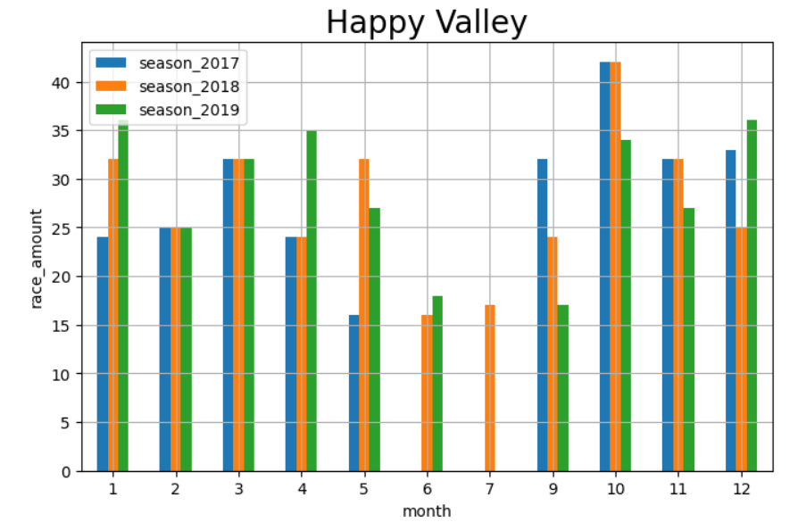
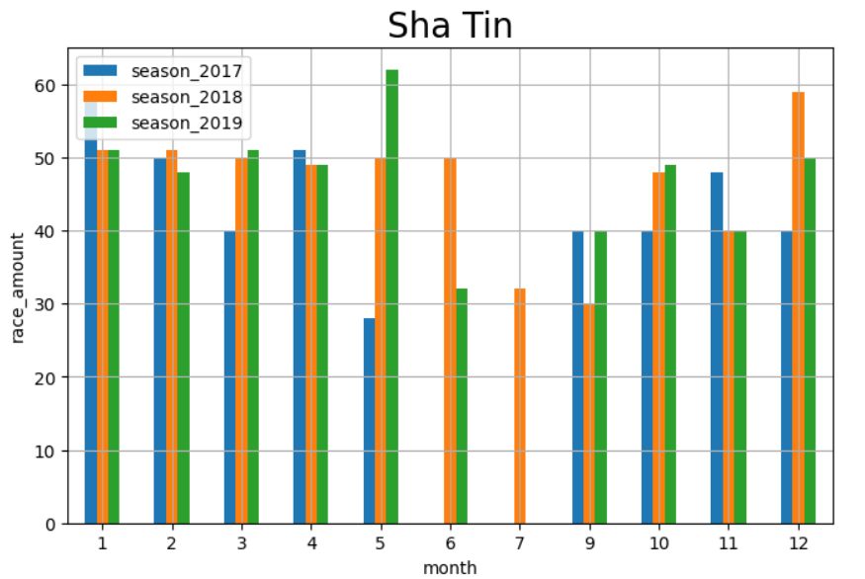
Количество забегов по месяцам

Slide 7
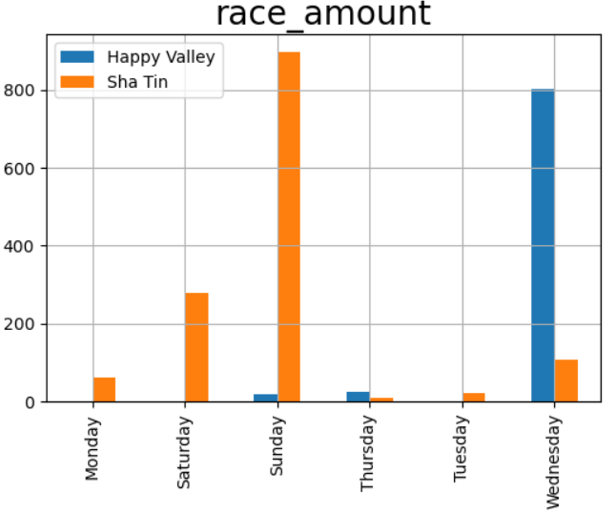
Всего за три сезона было проведено 2226 забегов. Больше всего забегов состоялось в Сезоне 2018. Также Сезон 2018 был самым продолжительным, скачки состоялись на протяжении июня и в июле, хотя традиционно сезон завершается в мае. Самые популярные месяцы для проведения скачек с октября по апрель.
Чаще скачки устраивают на ипподроме Sha Tin иногда до шести дней в неделю. На ипподроме Happy Valley скачки проводят три дня в неделю, а в Сезоне 2019 только по средам и четвергам. На ипподроме Sha Tin самый популярный день воскресенье (было организовано 897 забегов из 1378 суммарно за три сезона). На Happy Valley по средам состоялось 803 забега из 848.

Slide 8
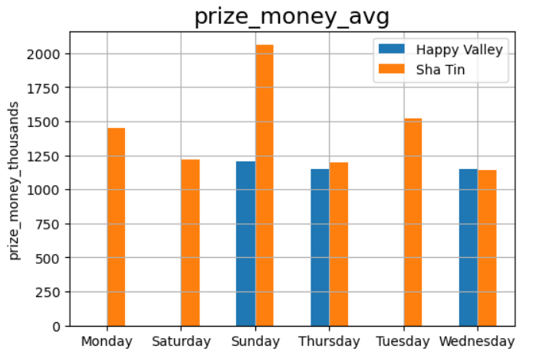
Призовой фонд
Суммарно призовой фонд за три сезона составил 3417068.0 тыс. гонконгских долл. В среднем призовой фонд забега выше на ипподроме Sha Tin. Самые большие призовые фонды формируются в забегах, проводимых в воскресенье (в среднем 1201 и 2059 тыс. гонконгских долл. на Happy Valley и Sha Tin соответственно).

Slide 9
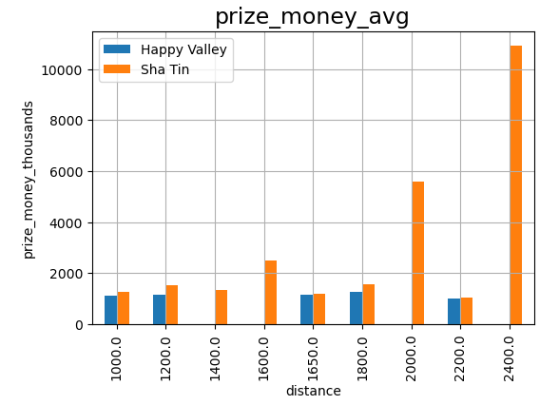
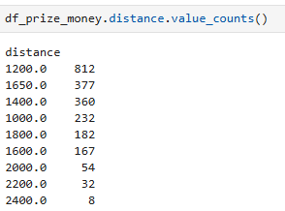
Самый высокий призовой фонд в забегах на дистанциях 2000 и 2400 метров. Забеги 2400 м проводятся редко. Больше всего проводятся забеги на дистанцию 1200м.

Slide 10
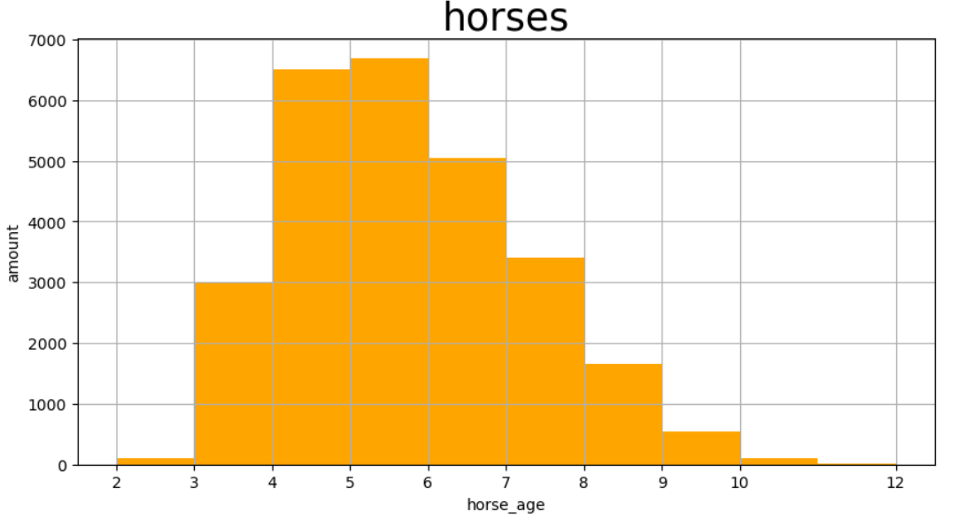
Возраст лошадей
Большинству лошадей на момент участия в скачках от 3 до 8 лет.

Slide 11
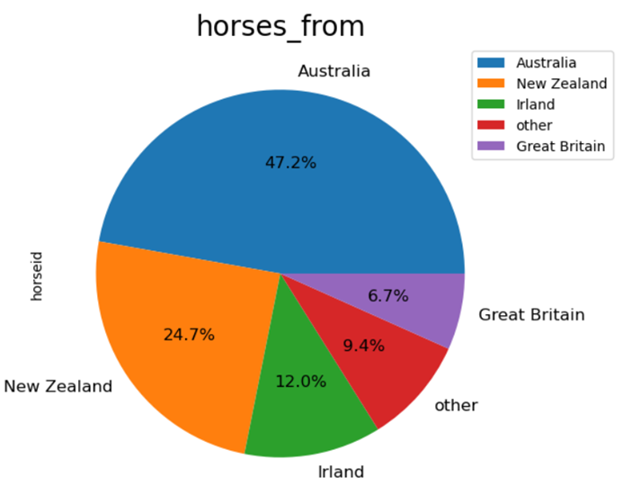
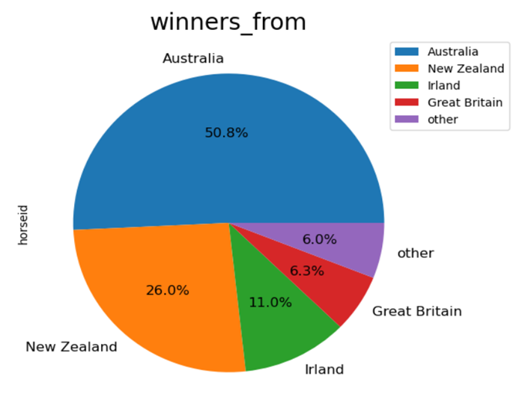
Из каких стран лошади
Около половины лошадей родом из Австралии, также много лошадей (почти 25%) из Новой Зеландии, есть лошади родом из Ирландии и Великобритании. Всего представлены лошади родом из 17 стран.
Нельзя утверждать, что лошади из одной страны лучше, чем из другой (соотношение общего количества лошадей по странам рождения и лошадей, одержавших хотя бы один раз победу почти идентично).

Slide 12
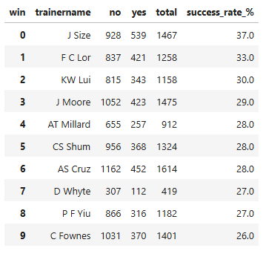
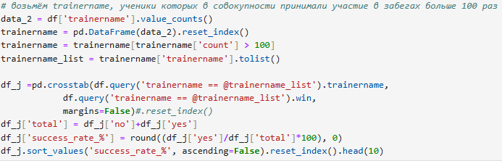
Лучшие тренера
Максимальный коэффициент успеха тренера составляет 37%. В десятку лучших по итогам трёх сезонов попали тренера с показателем 26% и выше. Заметим, что в одном забеге могут участвовать одновременно несколько жокеев (лошадей), занимающихся у одного и того же тренера.

Slide 13
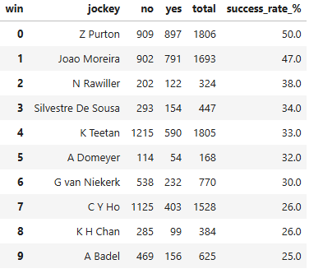
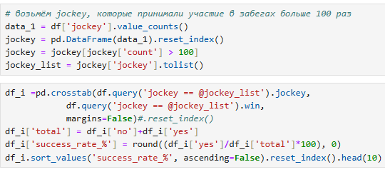
Лучшие жокеи

Slide 14
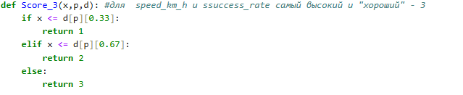
Сегментация лошадей
Всего у нас представлены данные по 2297 лошадям. Для сегментации возьмём лошадей, принимающих участие в забегах более 10 раз. У нас остаётся 1077 лошадей.
1-ый показатель –коэффициент успеха (чем выше, тем лучше);
2-ой – возраст* лошади, для скачек предпочтительнее молодые лошади;
3-ий – средняя скорость лошади по всем забегам.
*Данные по возрасту актуализировали, т. е., если лошадь участвовала в скачках последний раз в Сезоне 2018, к её возрасту +1 год.

Slide 15
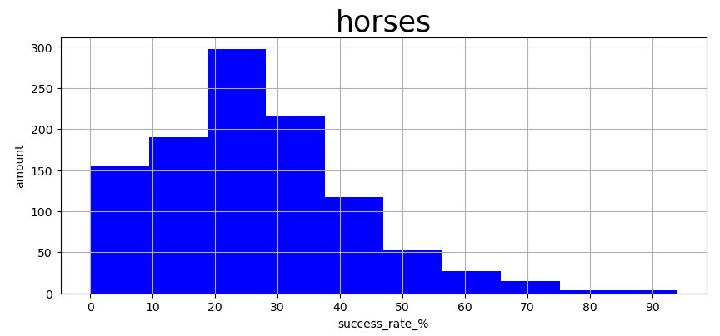
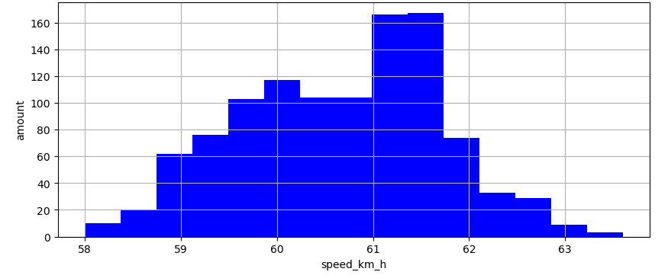
Есть лошади, коэффициент успеха которых достигает свыше 90% (максимальный у жокеев был 50%)!
Немало лошадей, которые никогда не занимали призовые места (больше 150). Наиболее часто встречаются значения от 10 до 30%.
Большинство лошадей развивает скорость на дистанции около 60-62 км/ч. Максимальная зафиксированная скорость за три сезона почти 66 км/ч.

Slide 16
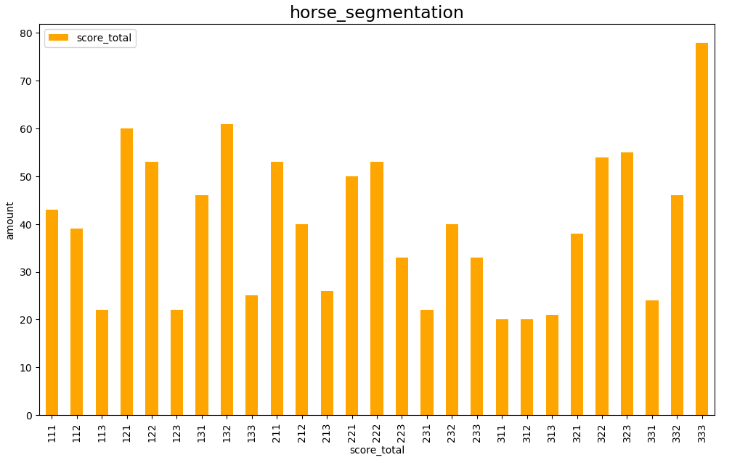
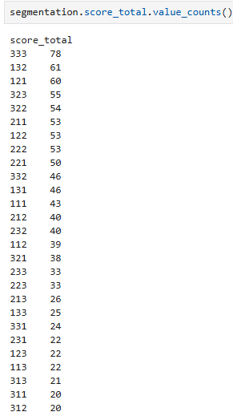

Slide 17
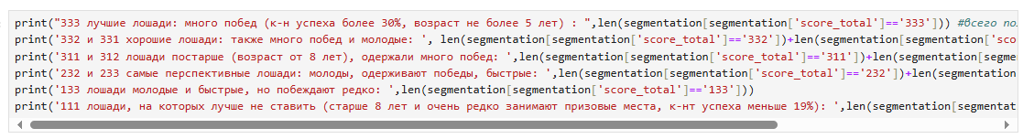
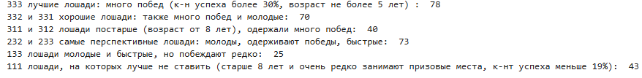
Описание групп лошадей

Slide 18
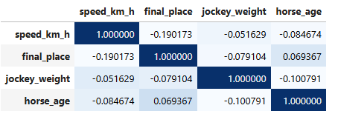
Корреляционная матрица
По данным корреляционных матриц коэффициенты корреляции незначительные. Рассматривалась зависимость финального места/скорости от таких факторов, как возраст лошади, страна рождения, вес жокея, начальной позиции и т. д.

Slide 19
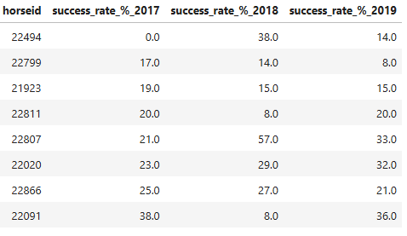
Как меняется кол-во побед с возрастом
Первоначально для анализа отобрали лошадей, которые участвовали в каждом из трёх сезонов и общее кол-во забегов больше 10 (440 лошадей).
Оставили только тех, у кого в каждом сезоне больше 11 забегов. Получилось 8 активных участников.
Лошадь с id 22020 (возраст 6-8 лет) каждый сезон побеждала больше, чем в предыдущий (коэффициент успеха вырос с 23 до 32%).
Напротив показатели лошади 22799 (возраст 5-7 лет) падали на протяжении трёх сезонов.

Slide 20

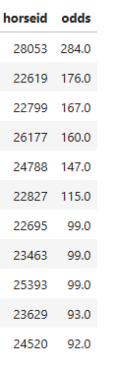
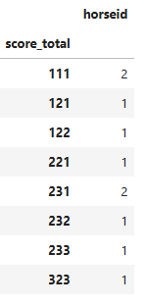
Лошади, от которых никто не ожидал победы
Возьмём лошадей, занявших 1-ое финальное место с наибольшим показателем «odds» (например больше 90), посмотрим к каким группам они относятся.
4 победителя из 10 относятся к совсем «слабым» группам (2 к группе 111 с наименьшими показателями по трём параметрам).
Самый «неожиданный победитель» id 28053 в сегментацию не вошёл (участвовал только в Сезоне 2019), это семилетняя лошадь из Новой Зеландии. Ни жокей T H So, ни тренер TP Yung не попали в топ 10 по коэффициенту успеха. Действительно неожиданная победа.

Slide 21
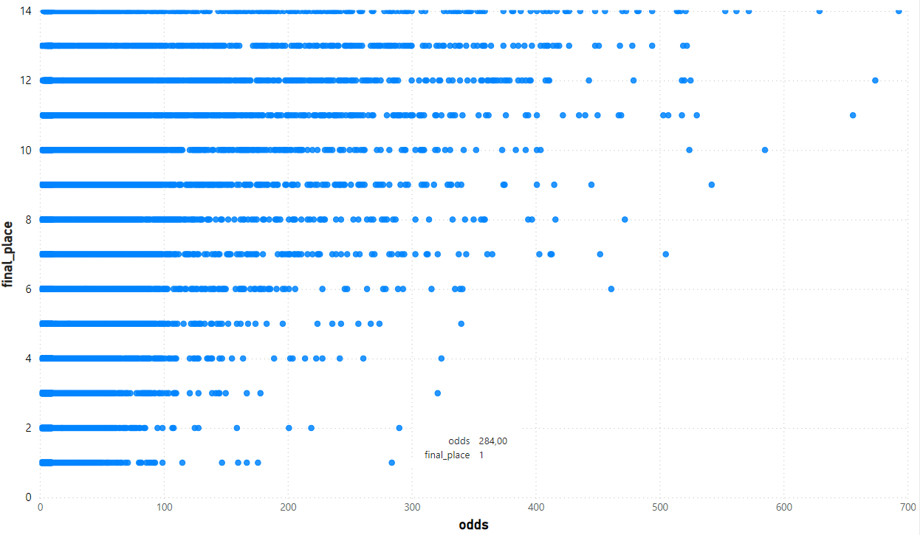
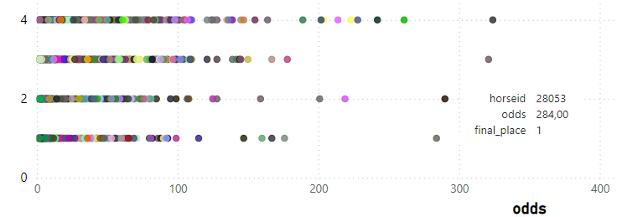

Slide 22
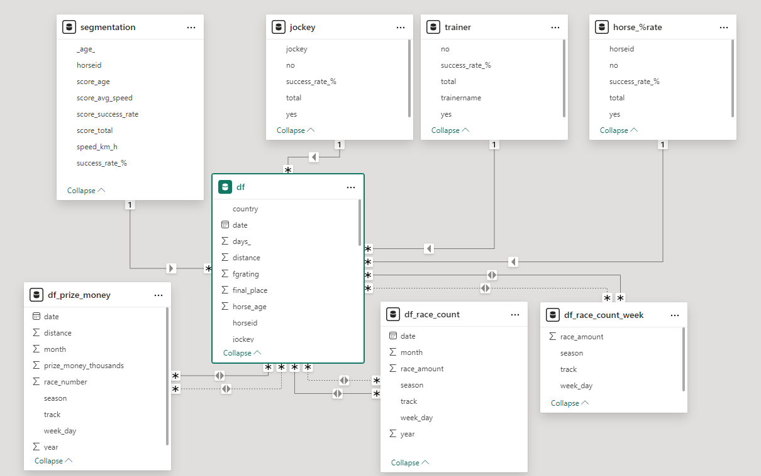

Slide 23
